Slide 1
Зинаида Райх
« Она в любовь верила – эта великая женщина!»

Slide 2
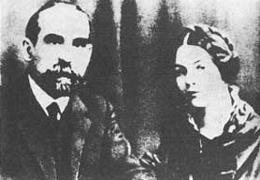
Факты биоГРАФИИ
Зинаида родилась в 1894 г. в семье обрусевшего немца Николая Райха и бедной дворянки Анны Викторовой. В Петрограде Зинаида Райх поступила на историко-литературный факультет Высших женских курсов С. Г. Раевского, где брала уроки скульптуры и изучала иностранные языки. После окончания учёбы работала секретарём-машинисткой в редакции эсеровской газеты “Дело народа.”
Зинаида с отцом

Slide 3
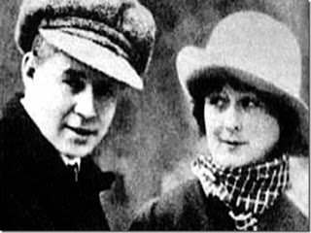
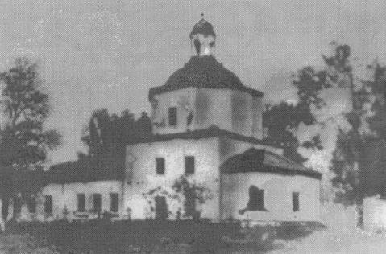
Встреча с Есениным
В 23 года Зинаида Райх встретила своего будущего мужа Сергея Есенина.
30 июля 1917 года Зинаида Райх венчалась с Сергеем Есениным во время их поездки на родину Алексея Ганина. Венчание произошло в древней каменной церкви Кирика и Иулитты деревни Толстиково, Вологодского уезда.

Slide 4
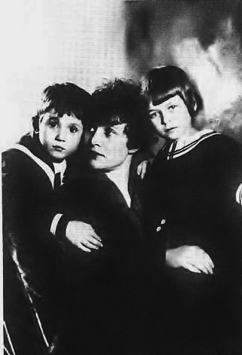
Супружеская жизнь
29 мая 1918 года Зинаида родила дочь, которую назвали Татьяной.
3 февраля 1920 года в Доме матери и ребёнка в Москве она родила сына Константина.
5 октября 1921 года брак Зинаиды и Сергея был официально расторгнут.

Slide 5
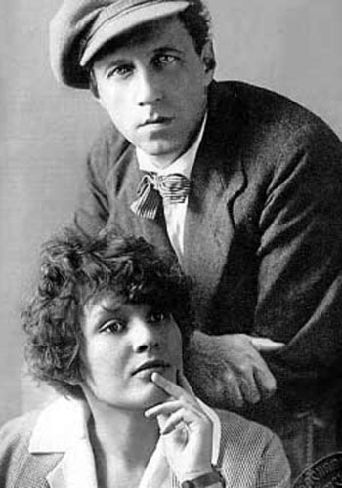
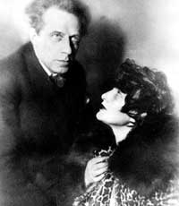
Второй брак
В 1922 г Зинаида Райх вышла замуж за Мейерхольда.
Дебютировала 19 января 1924 г. на сцене Театра имени Мейерхольда в роли Аксюши в спектакле «Лес» А. Островского.
Мейерхольд, искренне любя супругу, делал всё, чтобы она стала единственной звездой его театра. В 1938 году театр был закрыт, а вскоре арестован Мейерхольд.

Slide 6
Тайна смерти
«Ее бурная жизнь с драмами и триумфом закончилась в одну из зловещих ночей 1939 года, когда она после ареста Мейерхольда была найдена в своей квартире зверски зарезанная чьей-то финкой, – пишет С. Куняев. – По подозрению в убийстве были арестованы два актера – отец и сын, ходило много слухов и предположений, но до сих пор ничего не выяснено; кто убил Райх, по чьему приказу, из каких убеждений… Ходили слухи, что незадолго перед этим она в нервозном состоянии на людях обещала рассказать какую-то правду о смерти Есенина».

Slide 7
Спасибо за внимание!

